Slide 1
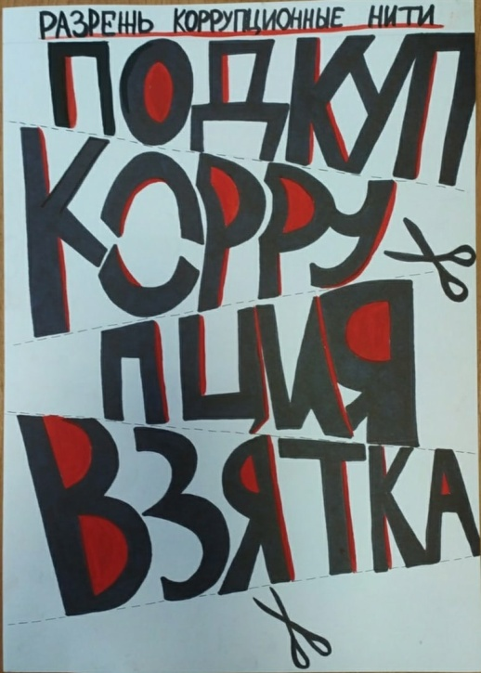
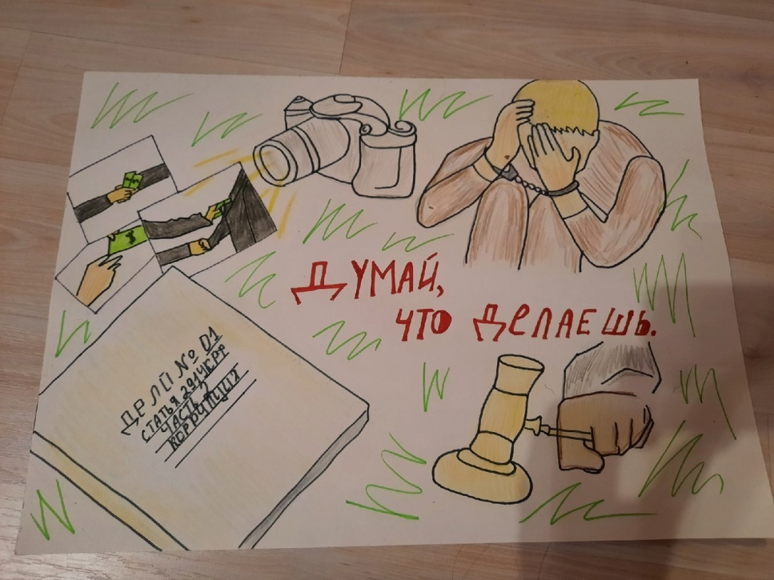
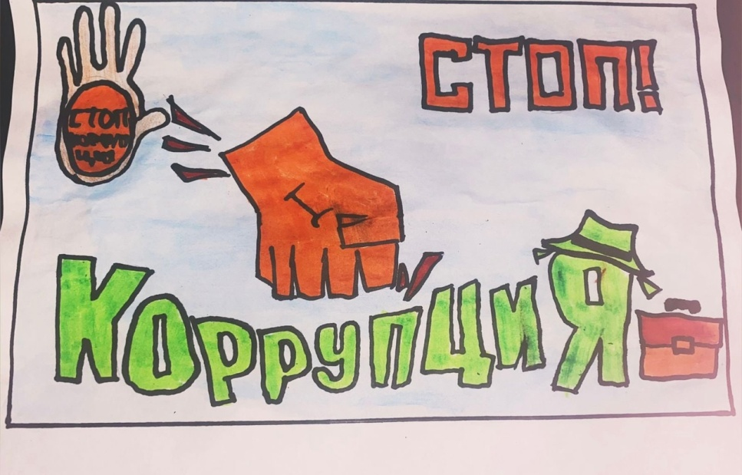
«Коррупция глазами молодежи»
Конкурс рисунков

Slide 2
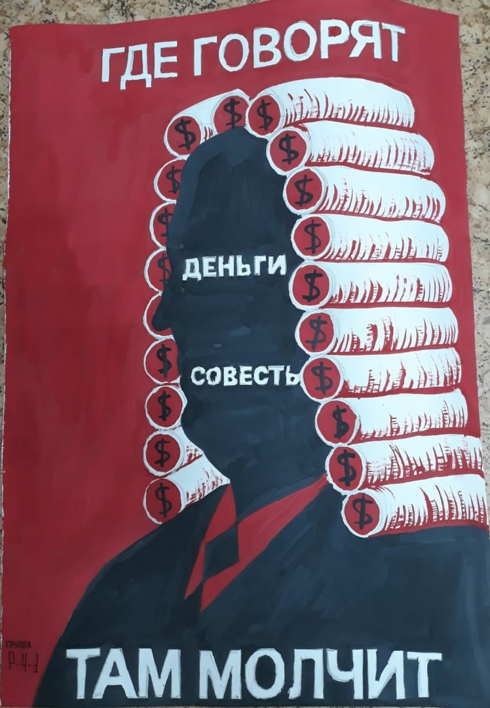
Грященко Екатерина «Где говорят деньги, там молчит совесть»

Slide 3
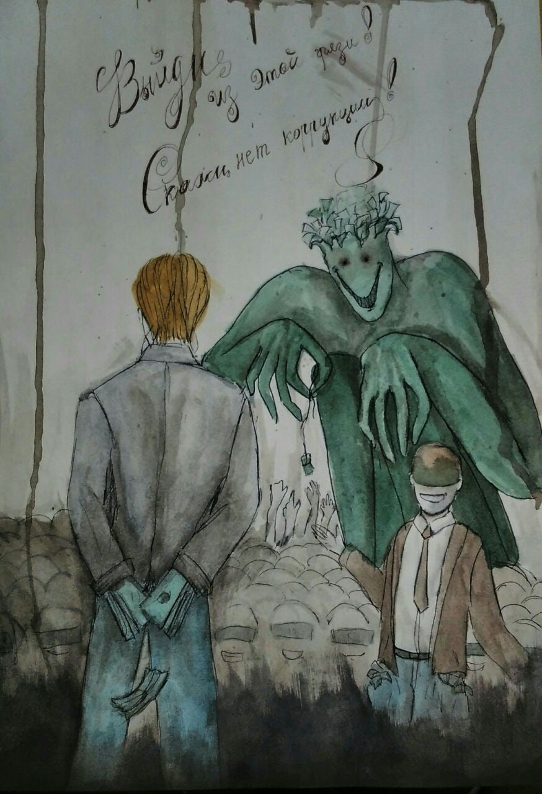
Кузнецова Анастасия «Выйди из этой грязи!»

Slide 4

Юдин Владислав «Тяжелые последствия коррупции…»

Slide 5

Свиридова Евгения «Мы против коррупции!»

Slide 6
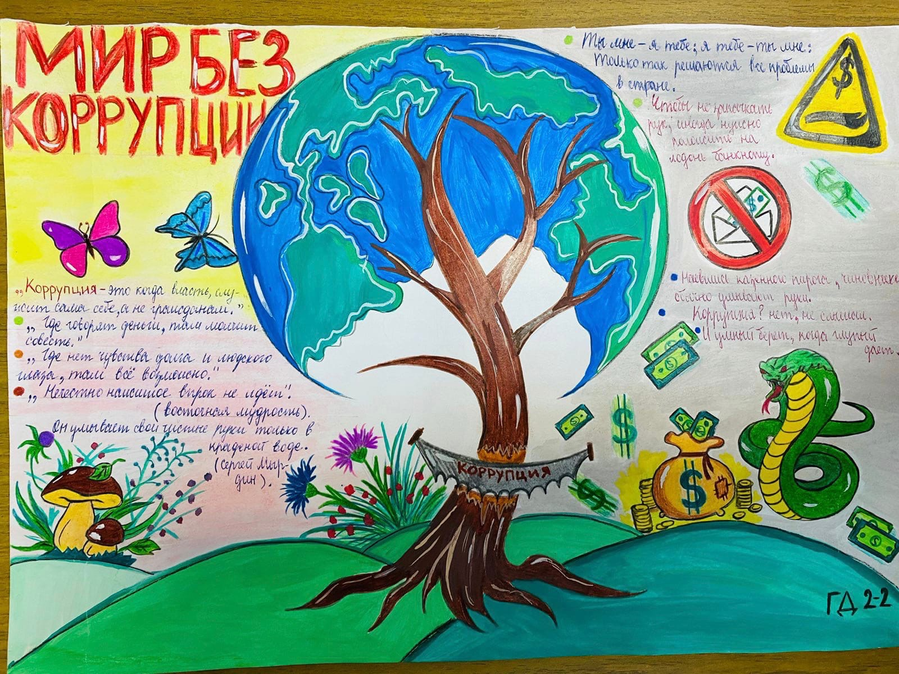
Пак Виктория «Мир без коррупции»

Slide 7
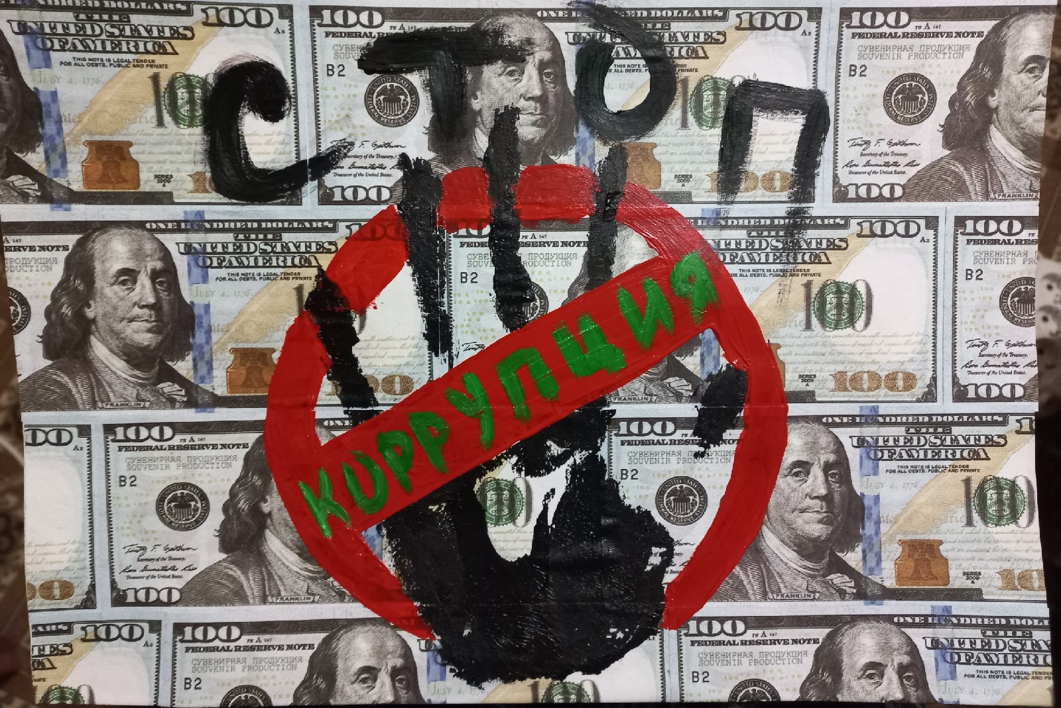
Тимофеева Арина «СТОП! Коррупция!»

Slide 8
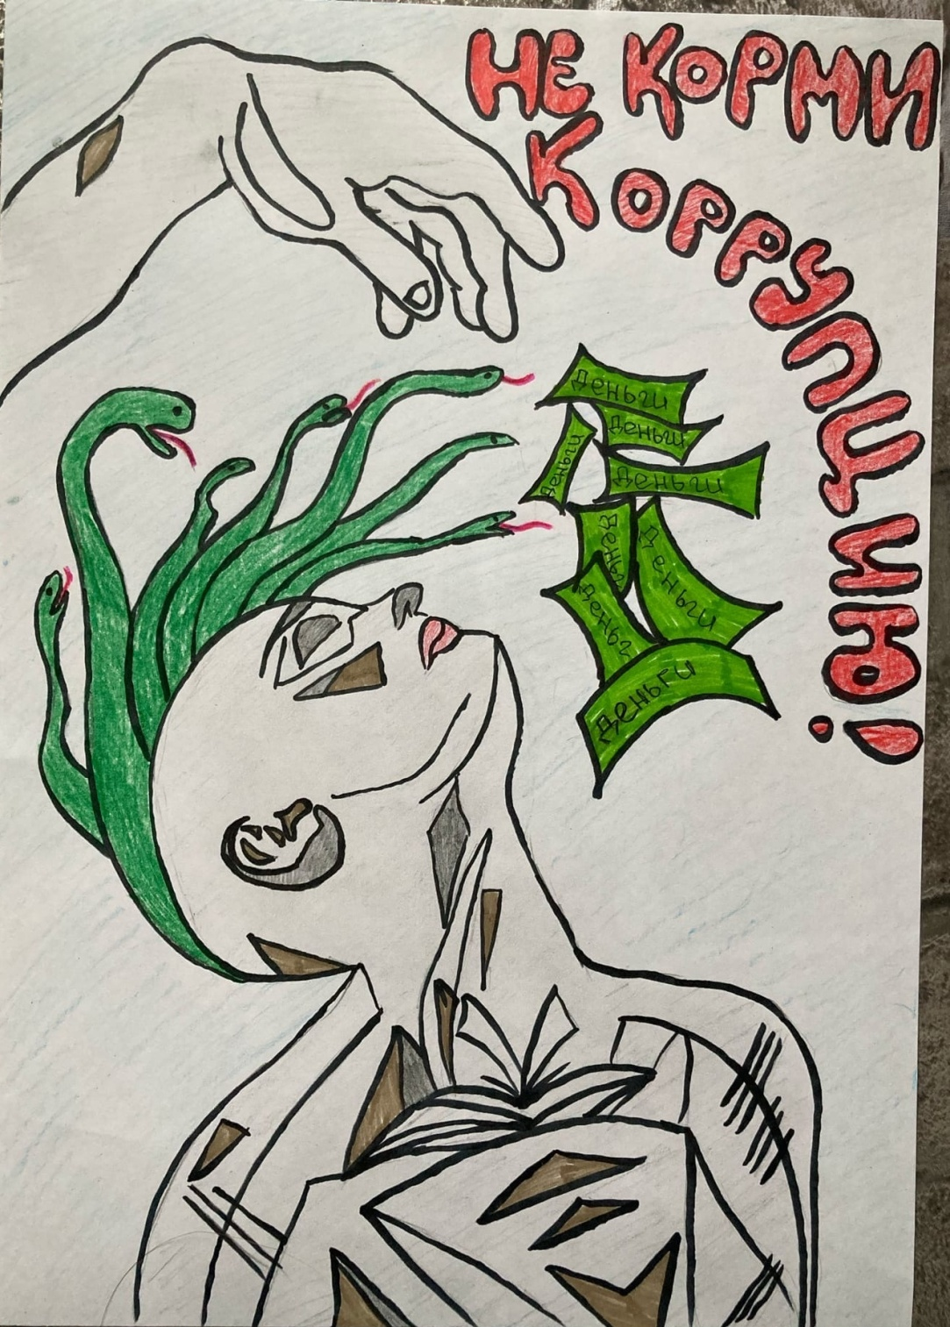
Громова Ольга «Не корми коррупцию!»

Slide 9
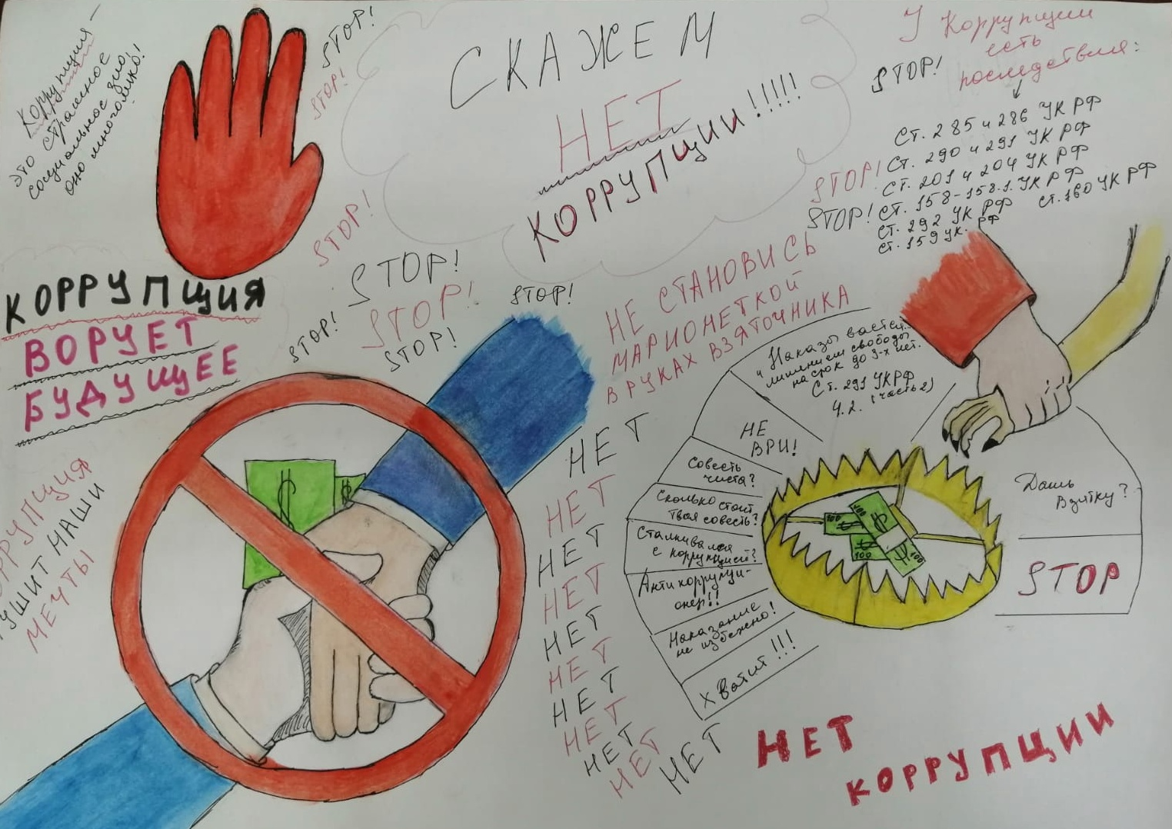
Ушакова Маргарита «Коррупция ворует будущее»

Slide 10
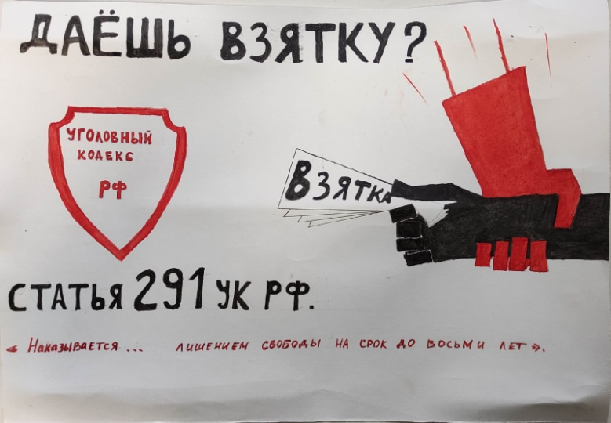
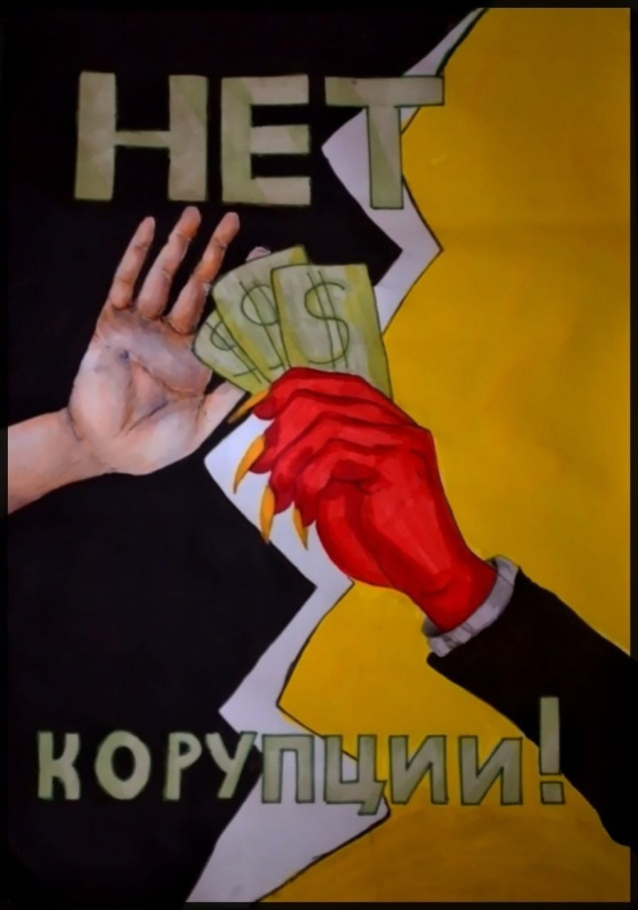
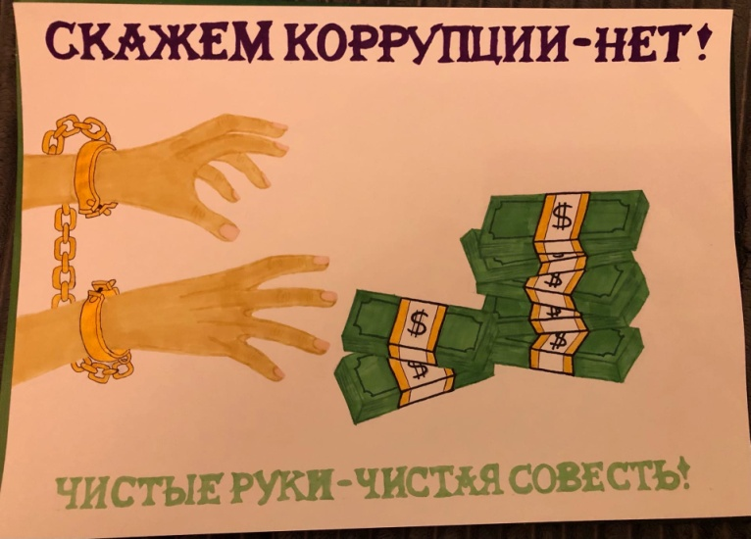

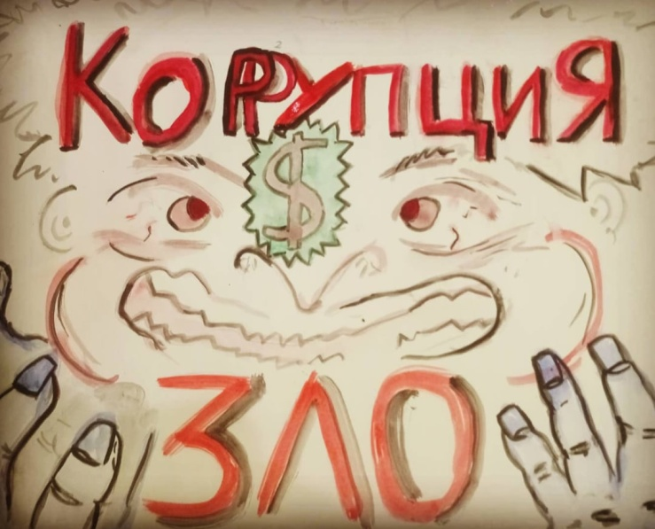
«Коррупция глазами молодежи»
конкурс рисунков

